Slide 1
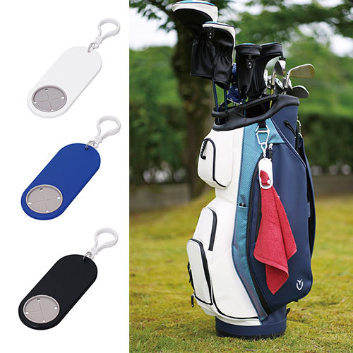


【提案書】
タオルホルダー
特徴
リュックやゴルフバッグにタオルをかけておくのに便利なタオルホルダーです。アウトドアやスポーツシーンにおいて、汗をふくタオルはすぐに取り出せるところにあると便利ですよね。
納期
納期スペース
仕様
カラー展開：ホワイト・ブルー・ブラック
素材：ABS・シリコン
包装：台紙付ポリ入
お見積
お見積りスペース

